Slide 1
Korekční signály pro GPS přijímače Trimble AgGPS
Vyberte si přesnost,
kterou potřebujete.

Slide 2
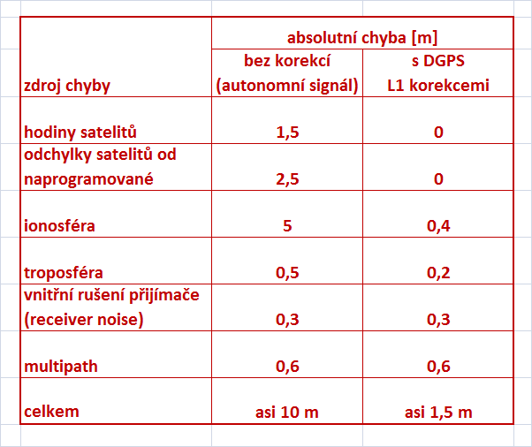
Zdroje nepřesnosti určování polohy v systémech GNSS
dráhy
zdroj: Trimble

Slide 3
Přehled korekčních signálů pro přijímače
Trimble AgGPS - stav na jaře 2013

Slide 4
Přehled korekčních signálů pro přijímače
Trimble AgGPS – grafické porovnání přesnosti jízda-jízda
2,5 3 4 7,5 10 15 25 cm
EGNOS a Omnistar VBS
RangePoint RTX - novinka
Omnistar XP a G2
Omnistar HP+
RTK single base station
AB 0
RTK + xFill - novinka
RTK VRS

Slide 5
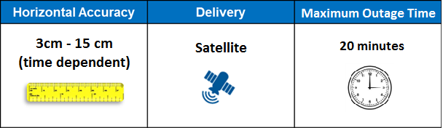
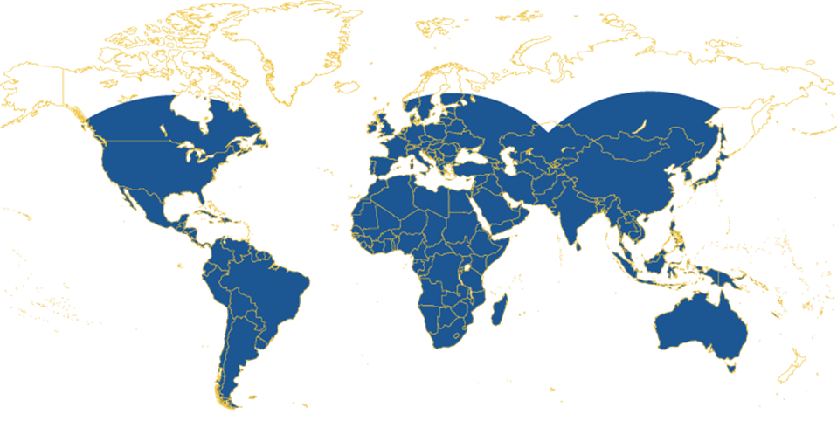
Novinka pro jaro 2013
- systém záložních RTK korekcí xFill
New!!
horizontální přesnost
zdroj
maxim. trvání zálohy
3 až 5 cm v závislosti na čase
satelit
20 minut
mapa pokrytí signálem xFill

Slide 6
Co je technologie xFill
xFill je nová funkce RTK korekcí společnosti Trimble, která využívá technologii Trimble CenterPoint™ RTX pro udržení RTK fixu v době výpadku základního RTK signálu, např. kvůli výpadku přenosu.
Pozice xFill jsou vytvořeny s použitím dvou zdrojů informací:
  poslední známá RTK pozice
  korekce satelitních hodin a dráhy GPS satelitů získané od satelitu RTX
Specifikace:
  náhrada za výpadek RTK korekcí po dobu až 20 minut
  téměř celosvětové pokrytí
  žádná konvergenční doba, hladký přechod RTK -> xFill -> RTK
  přesnost 3 až5 cm jako záloha RTK VRS

Slide 7
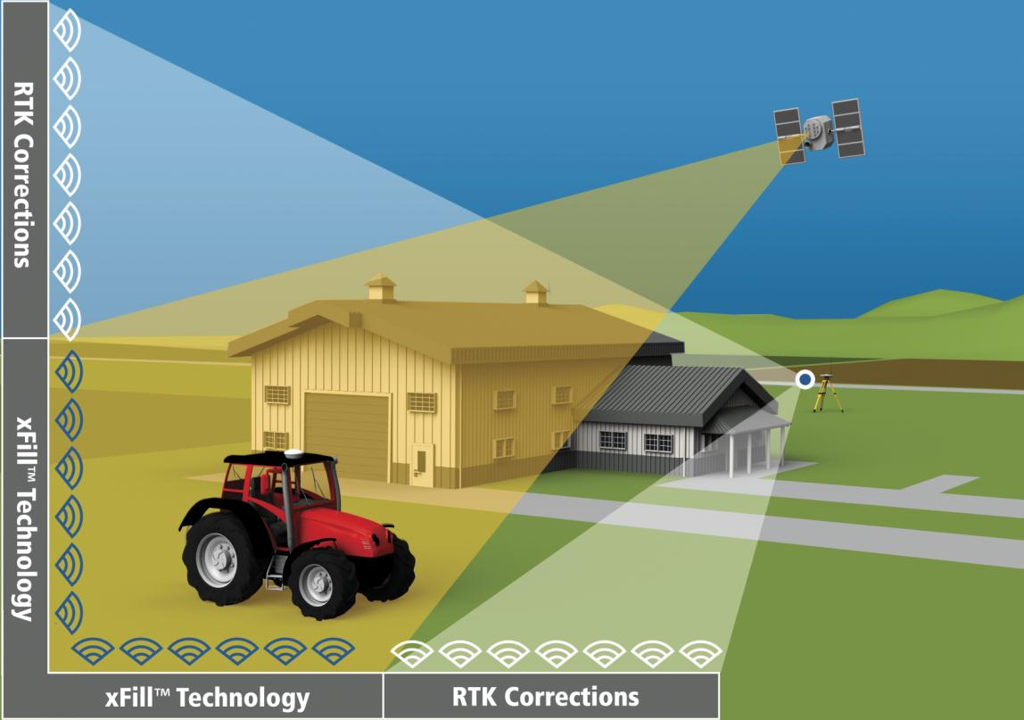
Kde xFill využijete

Slide 8
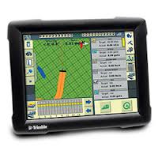
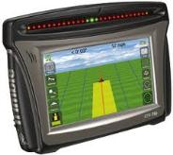
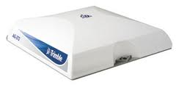
Kdy xFill využijete
blokace rádiového signálu
slabý rádiový signál
zane-
prázdně-ná GSM síť
špatný GSM signál
Kompatibilní přijímače
CFX-750™ display
AG-372 GNSS receiver
FmX® integrated display

Slide 9
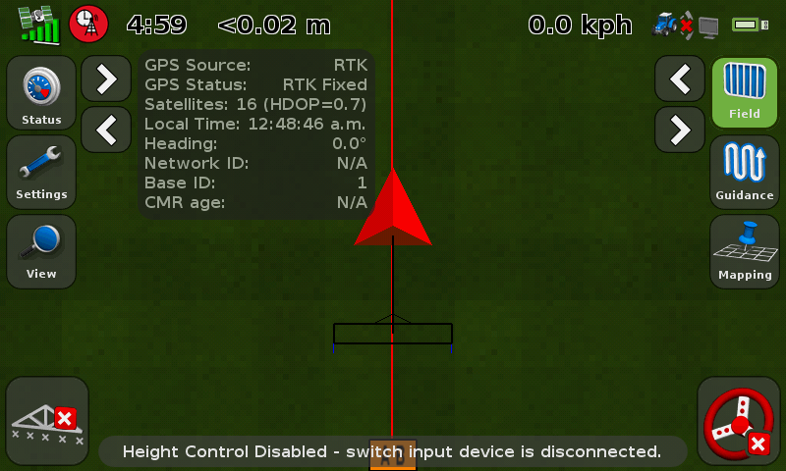
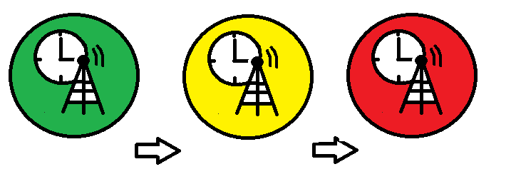
Záložní zdroj korekcí xFill - snímek obrazovky CFX-750
symbol korekcí xFill Čas, který zbývá do vypršení limitu 20 min.
odchylka polohy od AB linie
zbývající čas. limit xFill: 20 - 10 min. 10 - 5 min. <5 min.

Slide 10
Druhá novinka pro jaro 2013
- korekční signál RangePoint RTX
New!!
celosvětově dosažitelný korekční signál s přesností +/- 15 cm jízda – jízda a +/- 50 cm absolutní
k dispozici na přijímačích CFX-750 display, FmX display a AG-372)
zdrojem signálu je satelit
roční subskripce

Slide 11
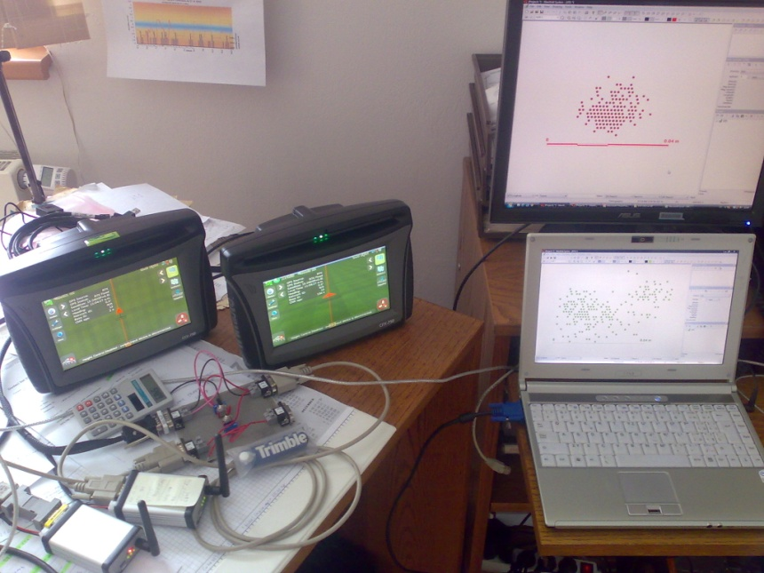
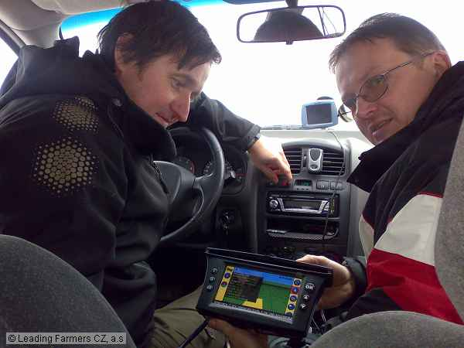
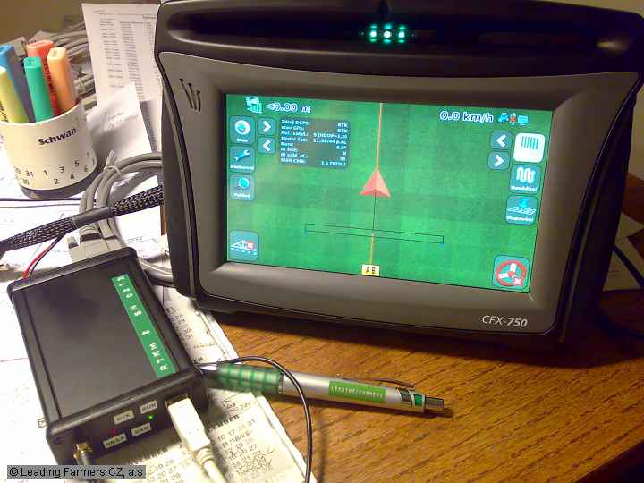
Společnost Leading Farmers CZ provádí dlouhodobě rozsáhlé testování přesnosti korekčních signálů v laboratorních i polních podmínkách

Slide 12
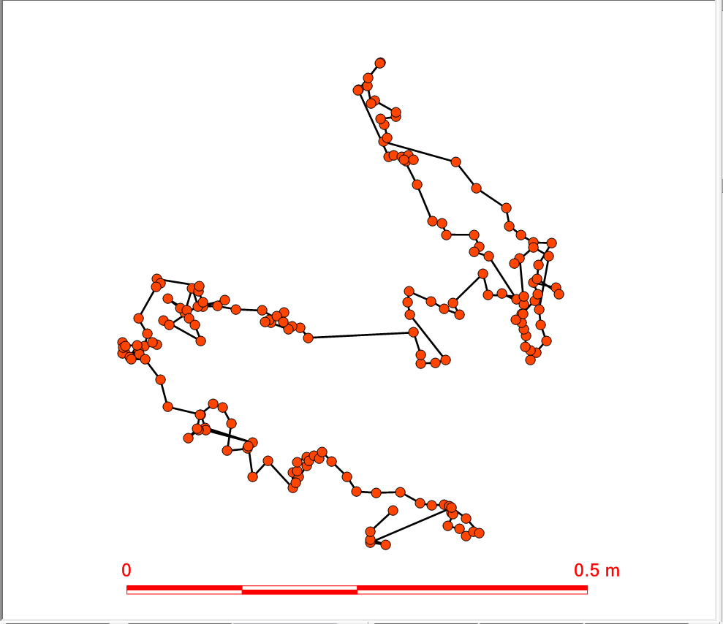
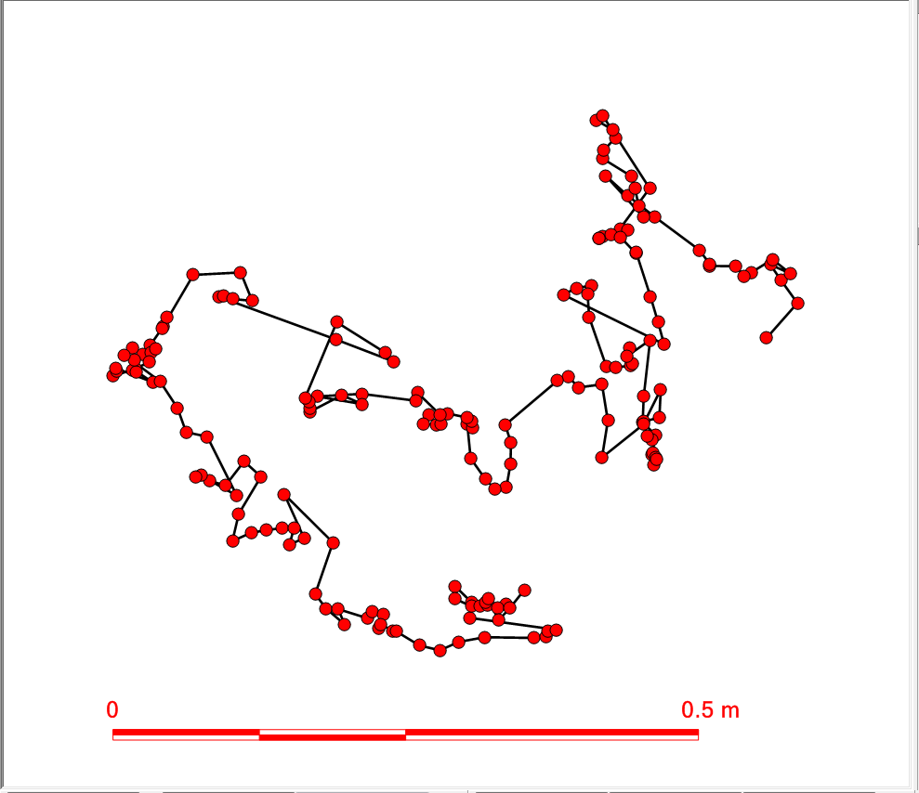

Porovnání vlivu vnitřního rušení přijímače na určení pozice
Souběžné stacionární měření GPS pozice po dobu 15 min., GPS přijímače CFX-750, společná anténa, korekce EGNOS, datum 18.10.2011, počet slun. skvrn 160, frekvence záznamu pozic 1x za 5 s, místo měření – okres Trutnov. Měřítka pod grafy znázorňují vzdálenost 50 cm.
PŘIJÍMAČ 1
směrodat. odchylka (2 sigma) = 28,4 cm
PŘIJÍMAČ 2
směrodat. odchylka (2 sigma) = 27,5cm

Slide 13
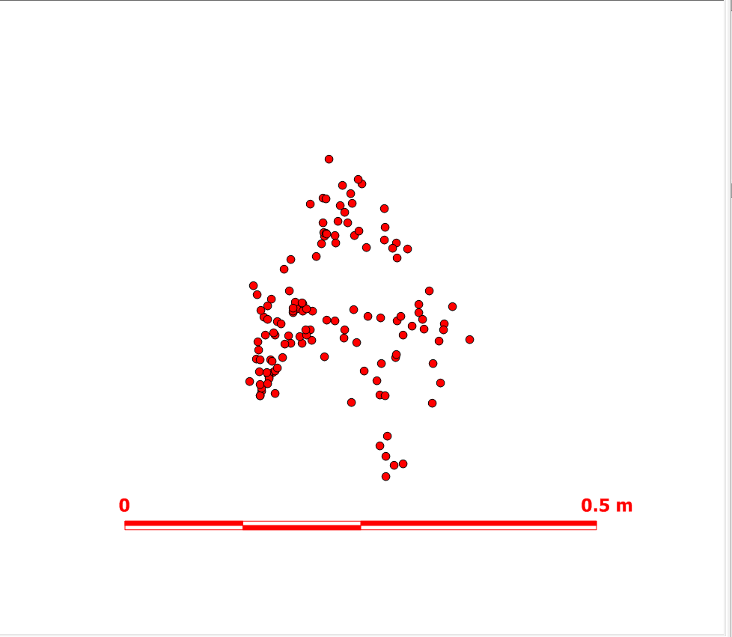
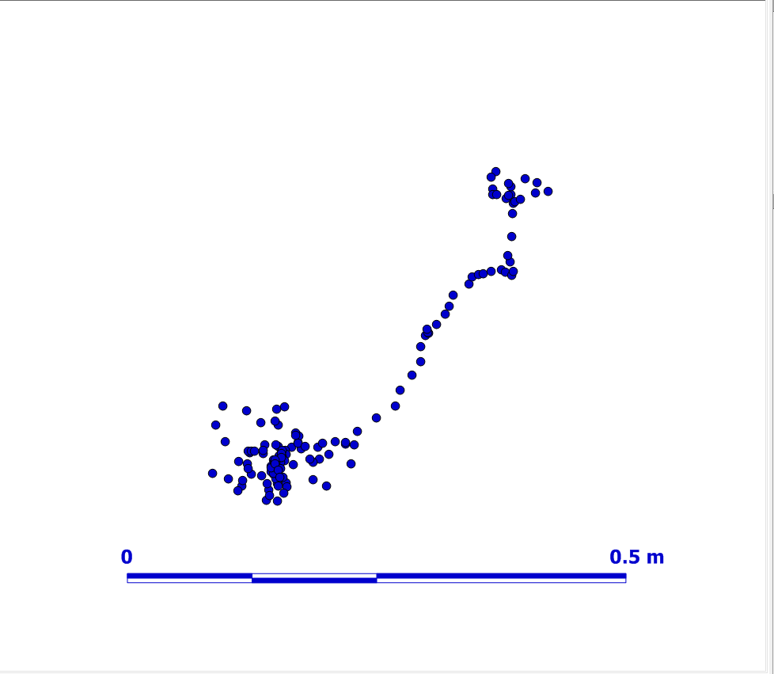
Porovnání přesnosti korekcí EGNOS s autonomním GPS
Souběžné stacionární měření GPS pozice po dobu 15 min., GPS přijímače CFX-750, společná anténa, datum 21.10.2011, frekvence záznamu pozic 1x za 5 až 10 s, místo měření – okres Trutnov. Měřítka pod grafy znázorňují vzdálenost 0,5 m.
EGNOS
směrodat. odchylka (2 sigma) = 17 cm
AUTONOMNÍ GPS SIGNÁL (=BEZ KOREKCÍ)
směrodat. odchylka (2 sigma) = 24 cm

Slide 14
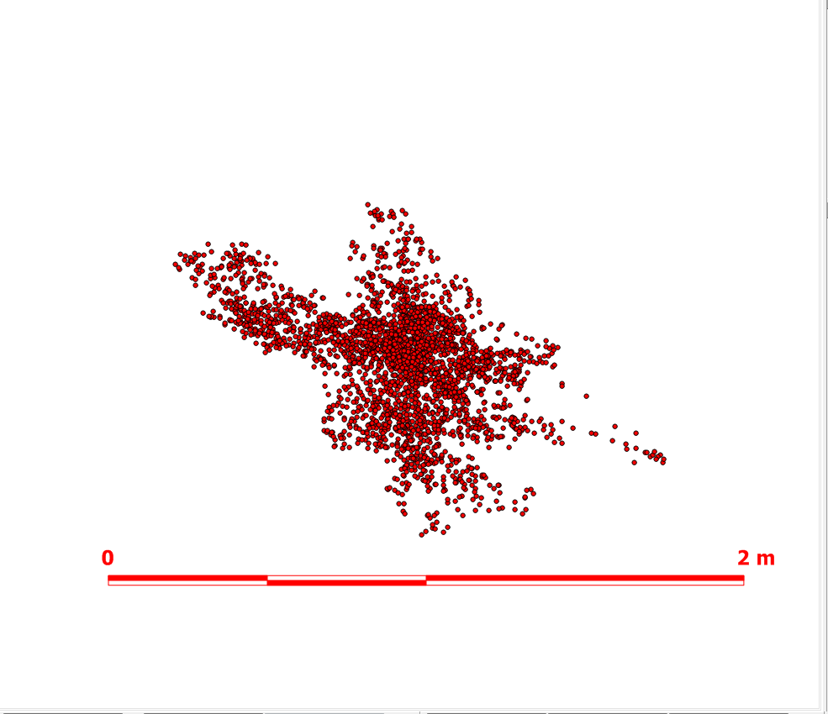
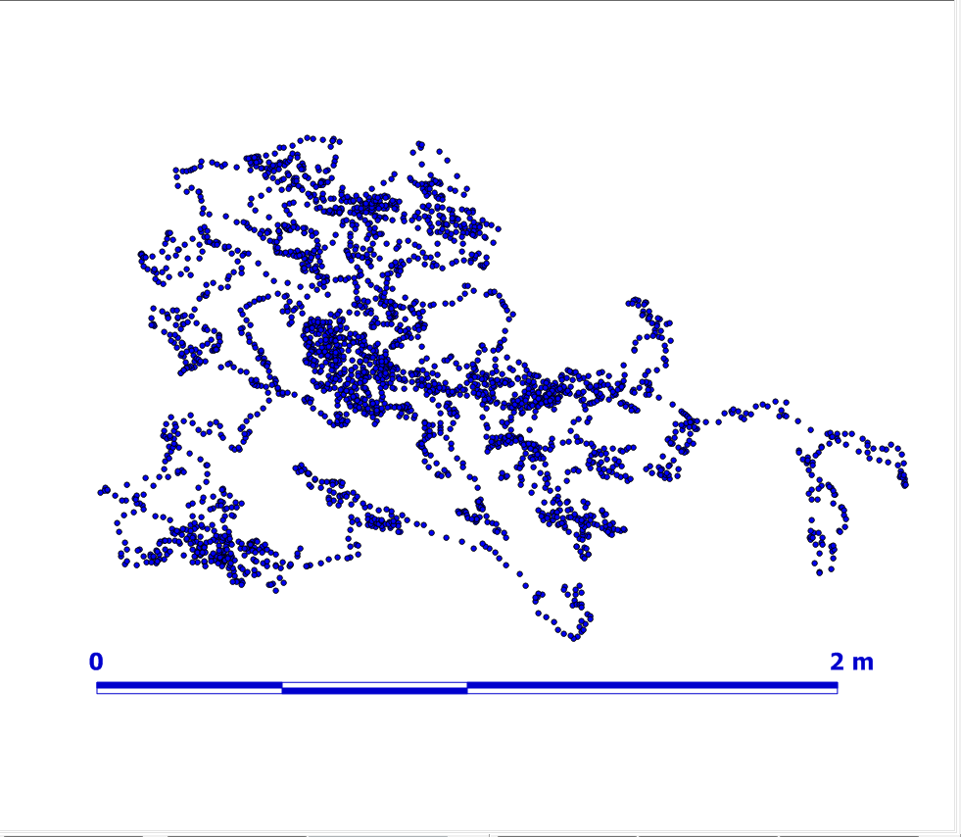
Porovnání přesnosti korekcí EGNOS s autonomním GPS
Souběžné stacionární měření GPS pozice po dobu 8 hod., GPS přijímače CFX-750, společná anténa, datum 22.10.2011, frekvence záznamu pozic 1x za 10 s, místo měření – okres Trutnov. Měřítka pod grafy znázorňují vzdálenost 2 m.
EGNOS
směrodat. odchylka (2 sigma) = 46 cm
AUTONOMNÍ GPS SIGNÁL (=BEZ KOREKCÍ)
směrodat. odchylka (2 sigma) = 78 cm
8 hodin

Slide 15
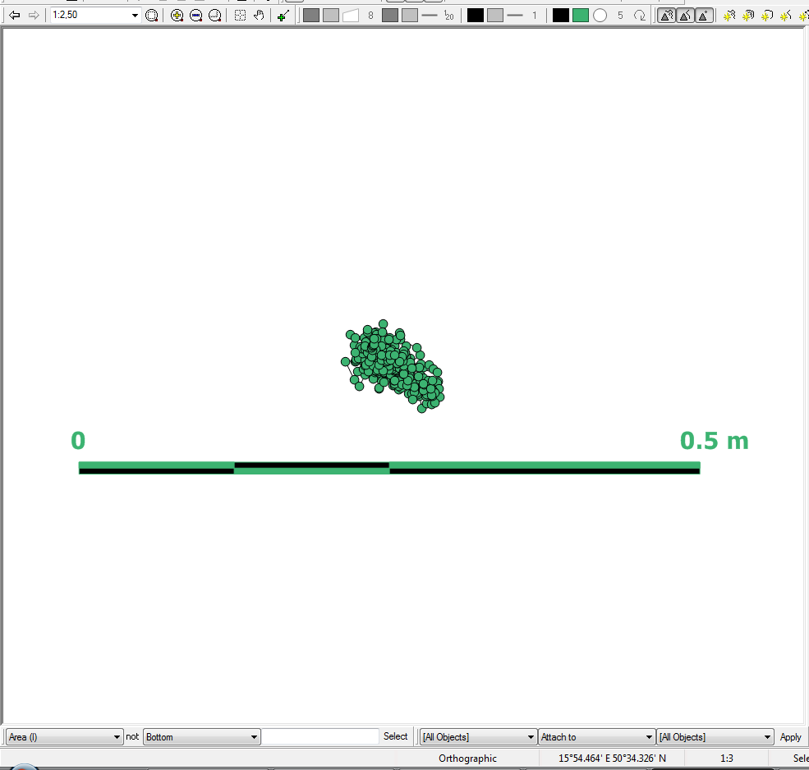
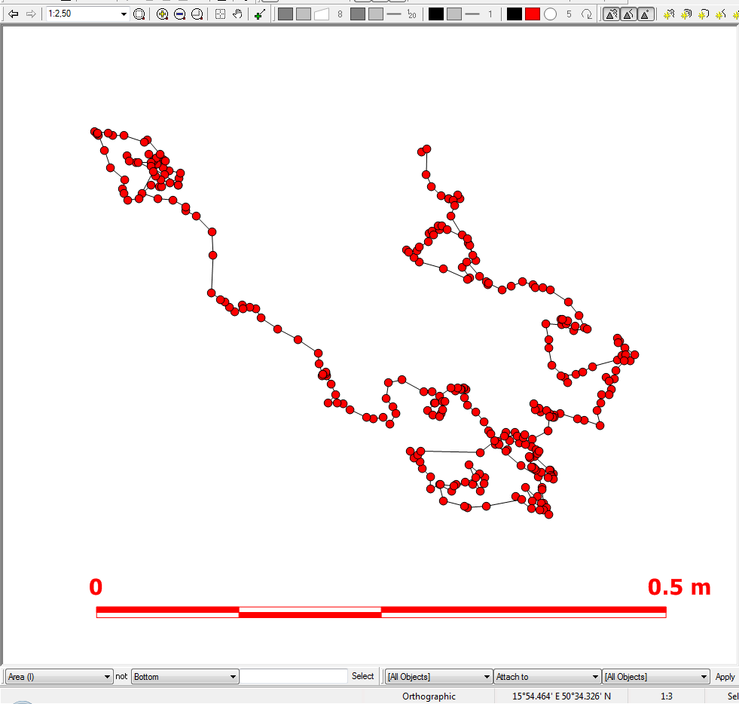
Porovnání přesnosti nových korekcí RangePoint RTX s korekcemi EGNOS
RangePoint RTX
směrodat. odchylka (2 σ) = 3,2 cm
EGNOS
směrodat. odchylka (2 σ) = 19,7 cm
15 minut
New!!
Souběžné stacionární měření GPS pozice po dobu 15 min., začátek měření 12 min. po konvergenci RangePoint, GPS přijímače CFX-750, společná anténa, datum 25.02.2013, frekvence záznamu pozic 1x za 3 s, místo měření – okres Trutnov. Měřítka pod grafy znázorňují vzdálenost 50 cm.

Slide 16
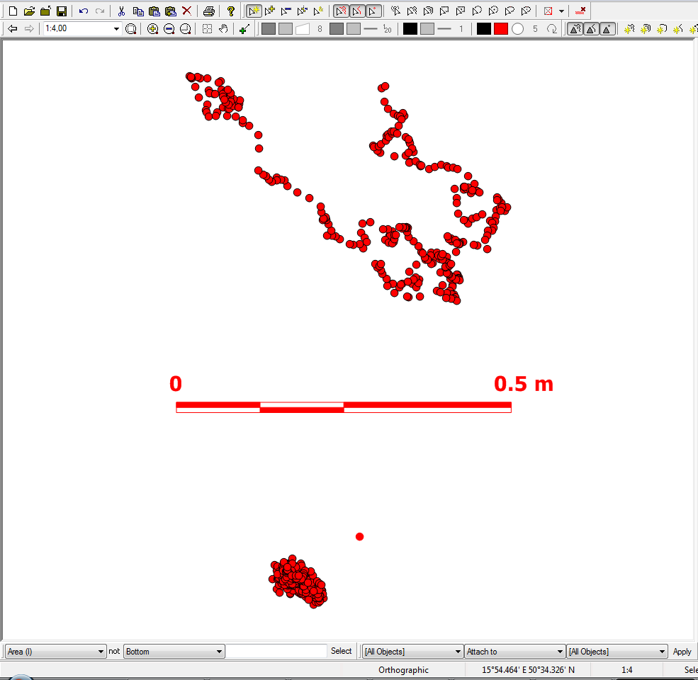
Porovnání přesnosti nových korekcí RangePoint RTX s korekcemi EGNOS – pokrač.
15 minut
EGNOS
EGNOS:
2σ = 19,7 cm
skutečná pozice GPS antény
RangePoint RTX
RangePoint RTX:
2σ = 3,2 cm
Souběžné stacionární měření GPS pozice po dobu 15 min., začátek měření 12 min. po konvergenci RangePoint, GPS přijímače CFX-750, společná anténa, datum 25.02.2013, frekvence záznamu pozic 1x za 3 s, místo měření – okres Trutnov. Měřítka pod grafy znázorňují vzdálenost 50 cm.

Slide 17
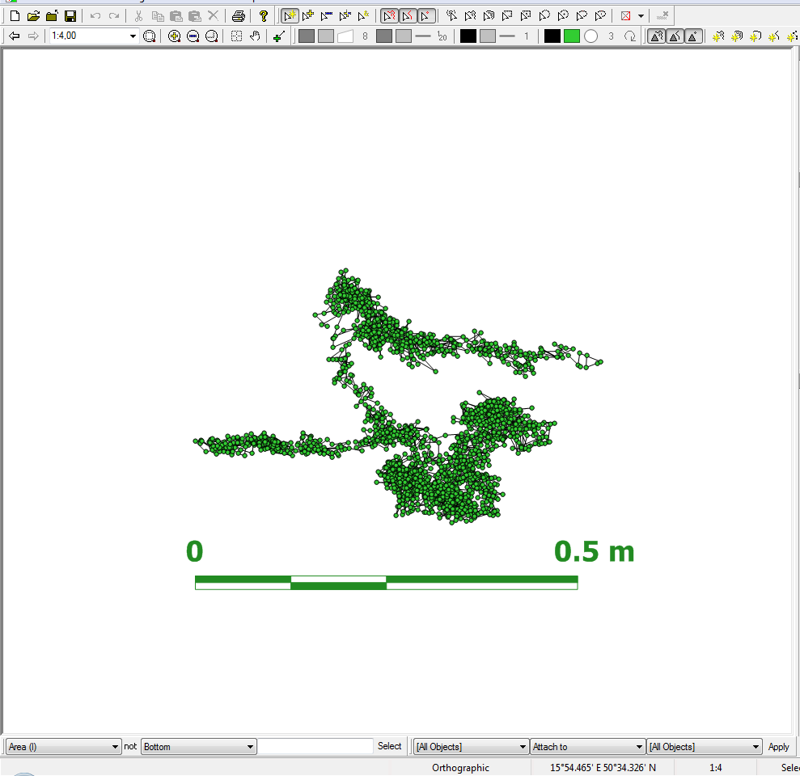
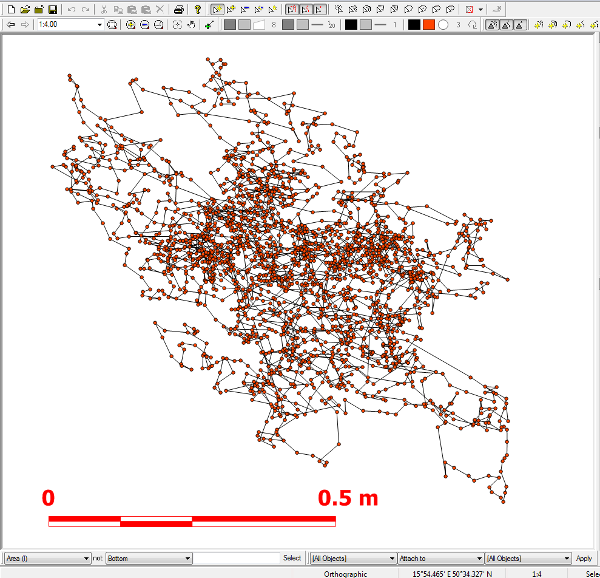
Porovnání přesnosti nových korekcí RangePoint RTX s korekcemi EGNOS - pokrač.
RangePoint RTX
směrodat. odchylka (2 σ) = 8,3 cm
EGNOS
směrodat. odchylka
(2 σ) = 22,7 cm
6 hodin
New!!
Souběžné stacionární měření GPS pozice po dobu 6 hod., GPS přijímače CFX-750, společná anténa, datum 26.02.2013, frekvence záznamu pozic 1x za 10 s, místo měření – okres Trutnov.

Slide 18
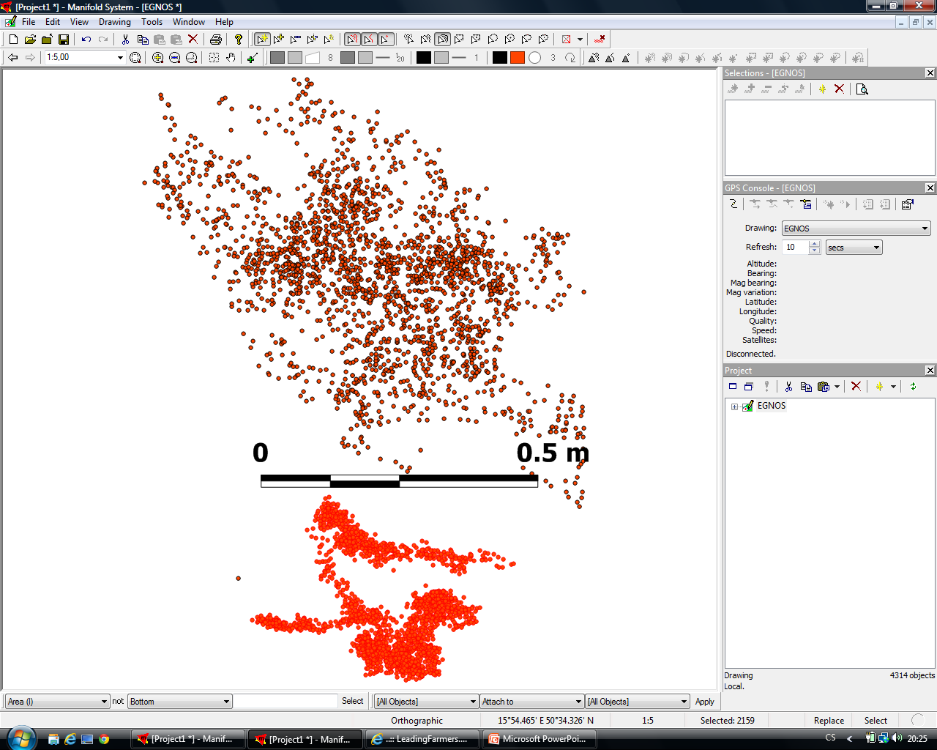
Porovnání přesnosti nových korekcí RangePoint RTX s korekcemi EGNOS - pokrač.
EGNOS
směrodat. odchylka
(2 σ) = 22,7 cm
6 hodin
skutečná pozice GPS antény
RangePoint RTX
směrodat. odchylka
(2 σ) = 8,3 cm
Souběžné stacionární měření GPS pozice po dobu 6 hod., GPS přijímače CFX-750, společná anténa, datum 26.02.2013, frekvence záznamu pozic 1x za 10 s, místo měření – okres Trutnov.

Slide 19
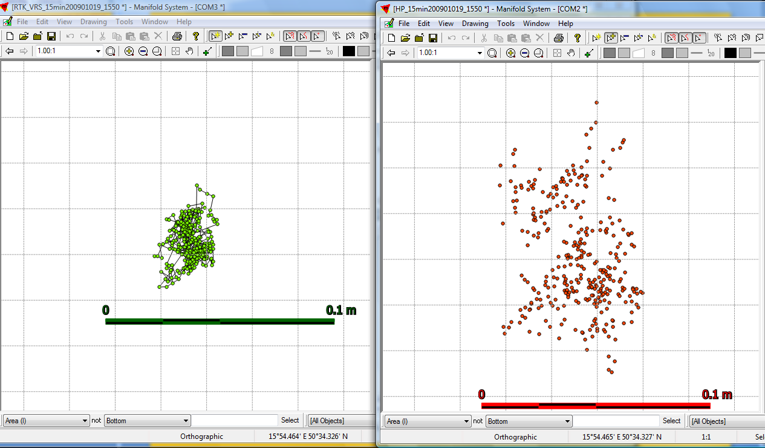
Porovnání přesnosti korekcí LFC RTK VRS a OmniSTAR HP
Souběžné stacionární měření GPS pozice po dobu 15 min., GPS přijímače EZ-Guide 500, datum 19.9.2009, frekvence záznamu pozic 1x za 3 s, místo měření – okres Trutnov. Měřítka pod grafy znázorňují vzdálenost 10 cm.
LFC RTK VRS
směrodat. odchylka (2 sigma) = 1,8 cm
OmniSTAR HP
směrodat. odchylka (2 sigma) = 5,0 cm
15 minut

Slide 20
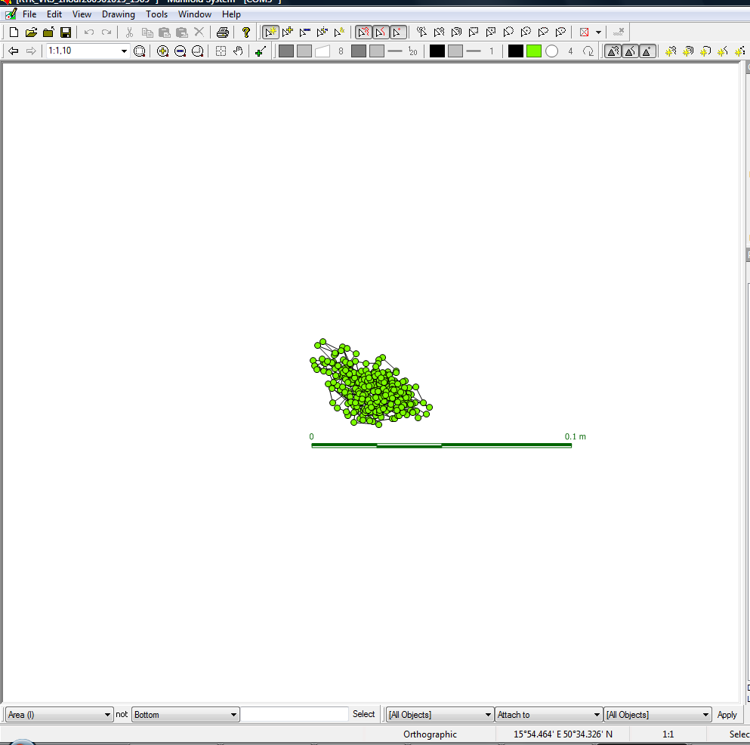
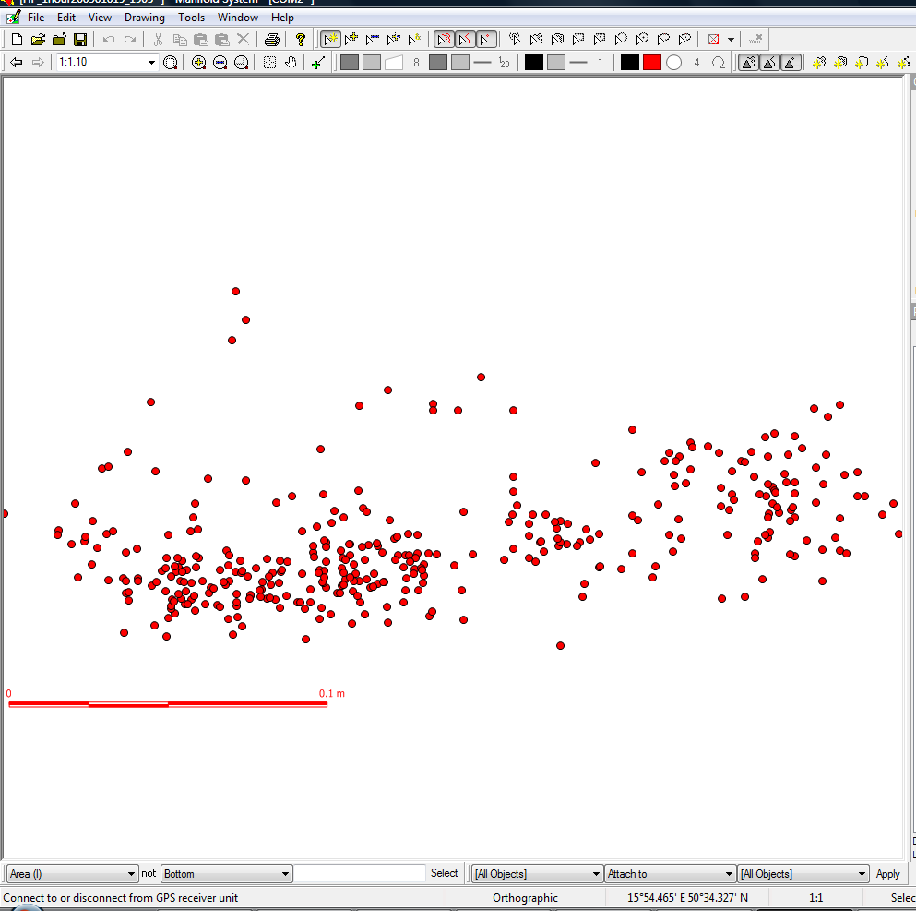
Porovnání přesnosti korekcí LFC RTK VRS a OmniSTAR HP
Souběžné stacionární měření GPS pozice po dobu 1 hodiny, GPS přijímače EZ-Guide 500, datum 19.9.2009, frekvence záznamu pozic 1x za 10 s, místo měření – okres Trutnov. Měřítka pod grafy znázorňují vzdálenost 10 cm.
LFC RTK VRS
směrodat. odchylka (2 sigma) = 1,5 cm
OmniSTAR HP
směrodat. odchylka (2 sigma) = 8,4 cm
1 hodina
10 cm
10 cm

Slide 21
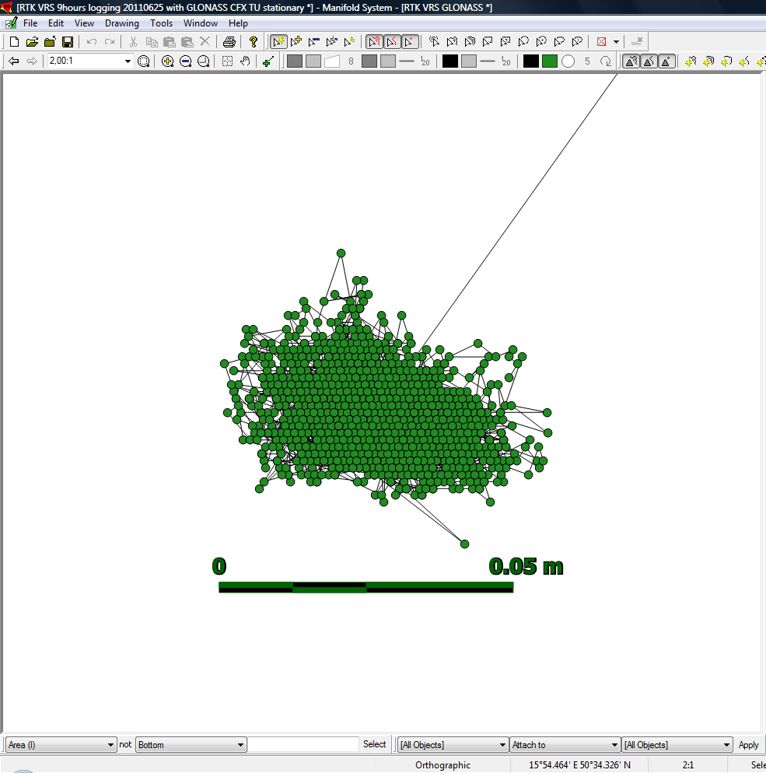
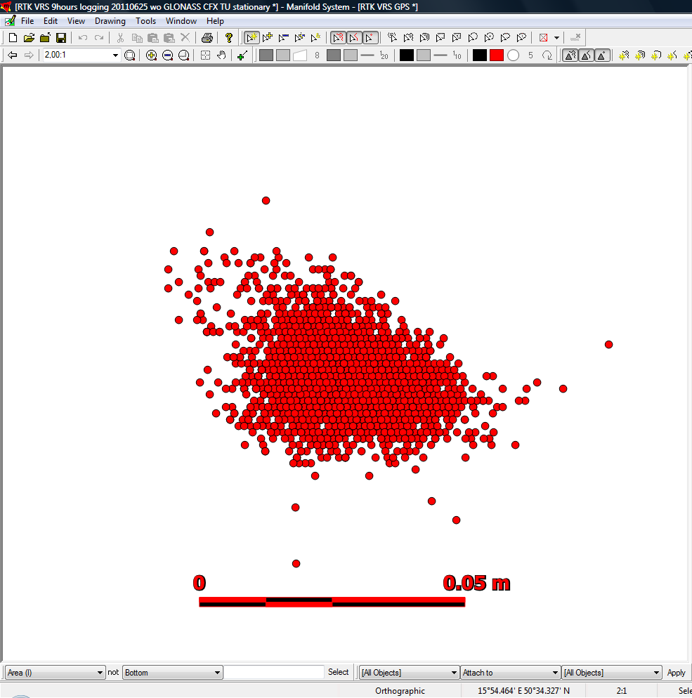
Porovnání přesnosti korekcí LFC RTK VRS s použitím satelitů GLONASS a bez satelitů GLONASS
RTK VRS s GLONASSem
RTK VRS bez GLONASSu
9,5 hodiny
2σ = 1,8 cm
2σ = 1,5 cm
Souběžné stacionární měření GPS pozice po dobu 9,5 hod., GPS přijímače CFX-750, datum 25. 6. 2011, frekvence záznamu pozic 1x za 10 s, místo měření – okres Trutnov. Měřítka pod grafy znázorňují vzdálenost 5 cm.

Slide 22
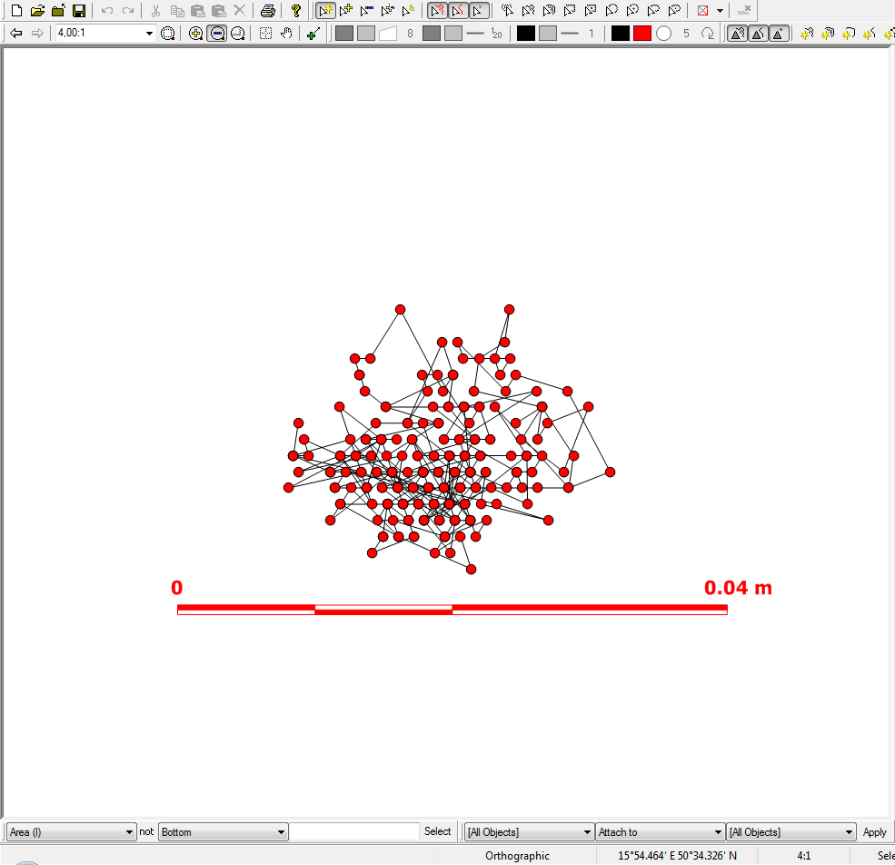
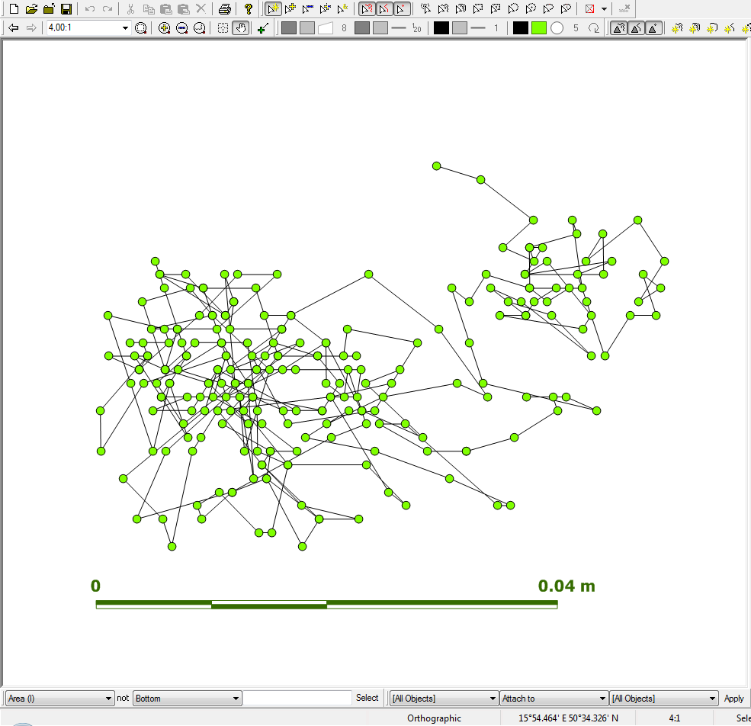
Porovnání přesnosti korekcí LFC RTK VRS a záložního zdroje RTK korekcí xFill
New!!
LFC RTK VRS
RTK xFill
20 minut
Souběžné stacionární měření GPS pozice po dobu 20 min., GPS přijímače CFX-750, společná anténa, datum 16.2.2013, frekvence záznamu pozic 1x za 5 s, místo měření – okres Trutnov. Měřítka pod grafy znázorňují vzdálenost 4 cm.

Slide 23
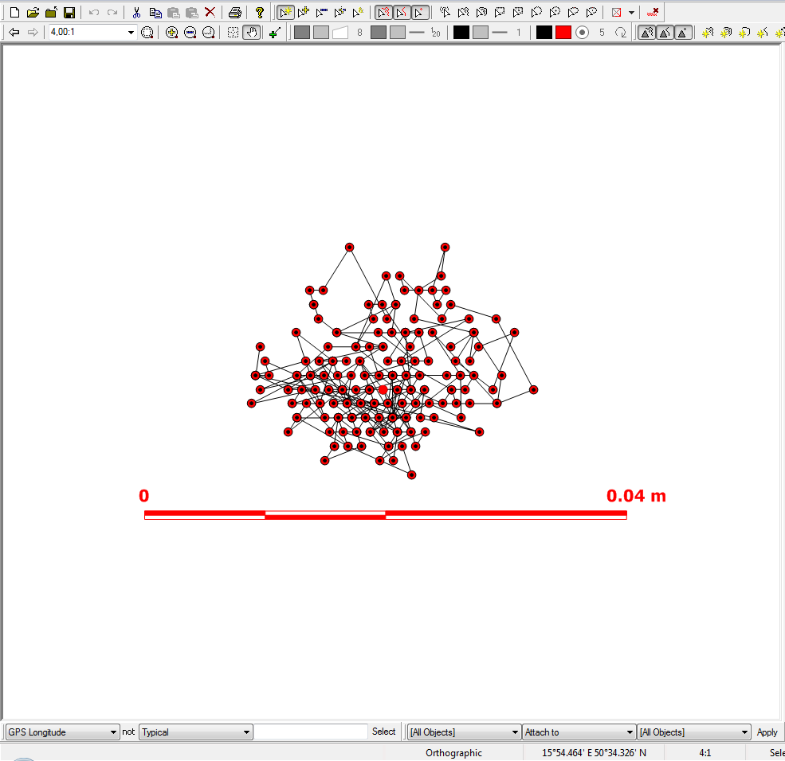
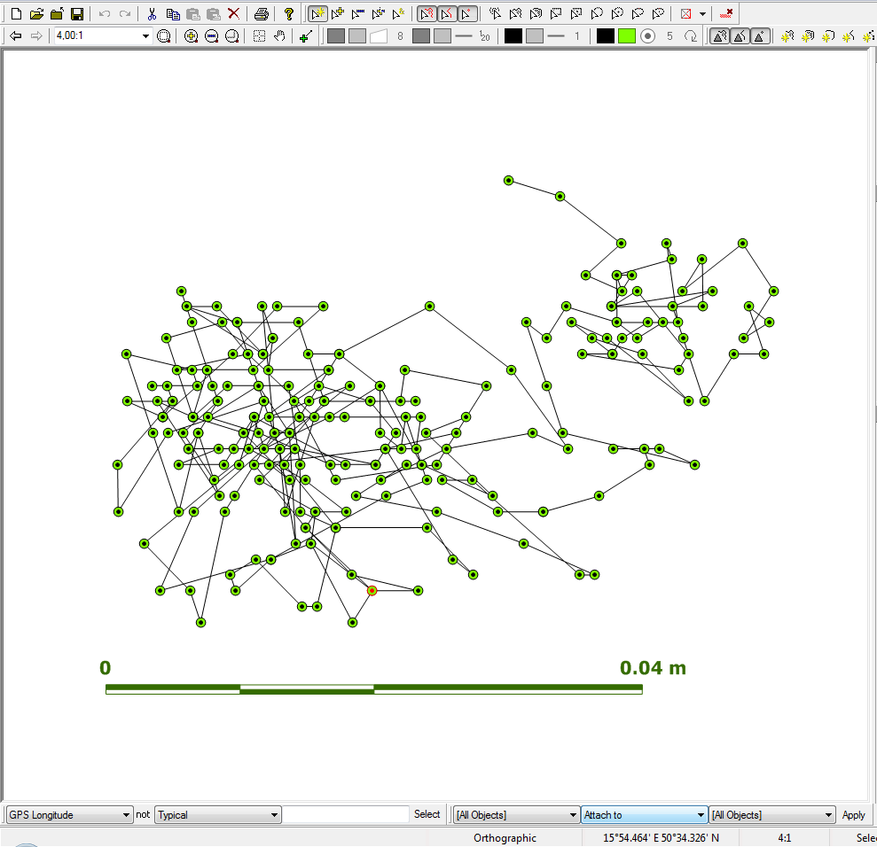
Porovnání přesnosti korekcí LFC RTK VRS a záložního zdroje RTK korekcí xFill – pokrač.
New!!
95% 66% 0 66% 95%
95% 66% 0 66% 95%
LFC RTK VRS
RTK xFill
20 minut
2σ = 2,0 cm
2σ = 0,9 cm
2σ 1σ AB 1σ 2σ
2σ 1σ AB 1σ 2σ
Souběžné stacionární měření GPS pozice po dobu 20 min., GPS přijímače CFX-750, společná anténa, datum 16.2.2013, frekvence záznamu pozic 1x za 5 s, místo měření – okres Trutnov. Měřítka pod grafy znázorňují vzdálenost 4 cm.

Slide 24
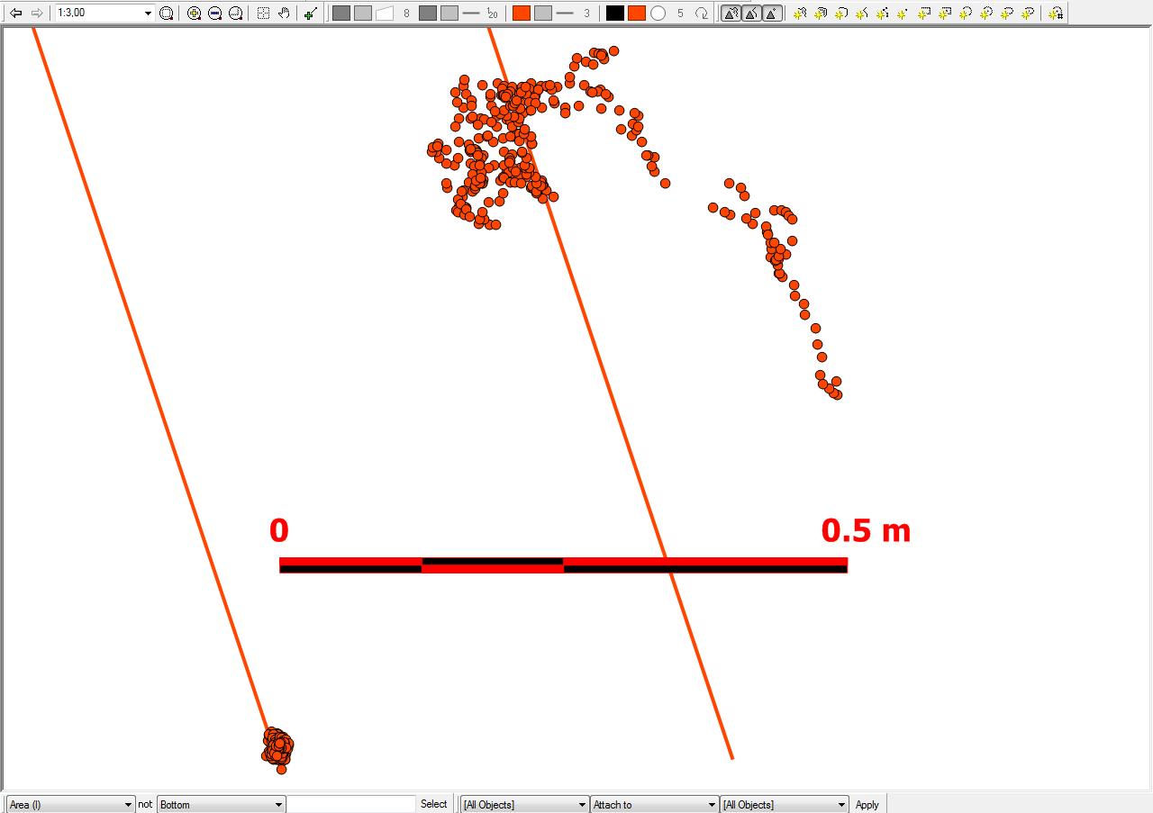
Porovnání přesnosti korekcí
LFC RTK VRS a EGNOS – měření 1
15 minut
EGNOS
EGNOS:
2σ = 16,3 cm
AB 0 RTK VRS
LFC RTK VRS
LFC RTK VRS:
2σ = 1,4 cm
AB 0 EGNOS
Souběžné stacionární měření GPS pozice po dobu 15 min., GPS přijímače CFX-750, společná anténa, datum 20.2.2013, frekvence záznamu pozic 1x za 3 s, místo měření – okres Trutnov. Měřítko pod grafem znázorňuje vzdálenost 50 cm.

Slide 25
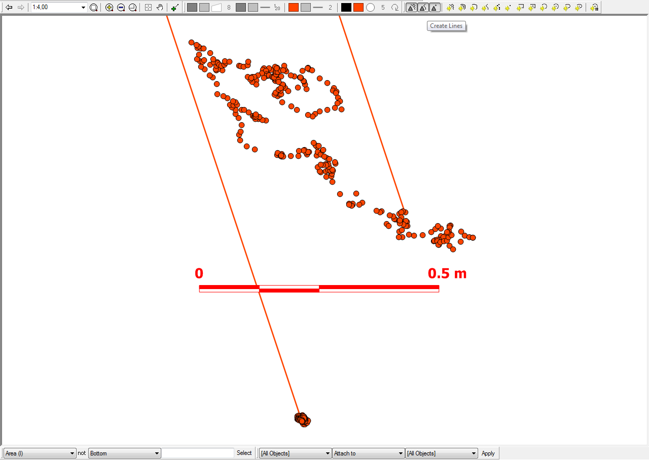
Porovnání přesnosti korekcí
LFC RTK VRS a EGNOS – měření 2
15 minut
EGNOS:
2σ = 24,5 cm
EGNOS
AB 0 EGNOS
AB 0 RTK VRS
LFC RTK VRS
LFC RTK VRS:
2σ = 0,9 cm
Souběžné stacionární měření GPS pozice po dobu 15 min., GPS přijímače CFX-750, společná anténa, datum 20.2.2013, frekvence záznamu pozic 1x za 3 s, místo měření – okres Trutnov. Měřítko pod grafem znázorňuje vzdálenost 50 cm.

